Slide 1
Параллельный перенос
Презентацию выполнили: Дербина Полина и керуль диана ученицы 10 «А» класса мбоу сш №1 г. Архангельска, аh[ангельской области.
Руководитель: Куприянович марина Олеговна, учитель математики высшей квалификационной категории мбоу сш №1 г. Архангельска, аh[ангельской области, 2015 год.

Slide 2
Определения параллельного переноса
y
Паралле́льный перено́с или трансляция ― частный случай движения, при котором все точки пространства перемещаются в одном и том же направлении на одно и то же расстояние
Параллельный перенос — это такое преобразование фигуры F, при котором её произвольная точка (x;y) переходит в точку (x+a; y+b), где a и b — некоторые числа, одинаковые для всех точек (x;y) данной фигуры
(x+a;y+b)
(x;y)
x

Slide 3
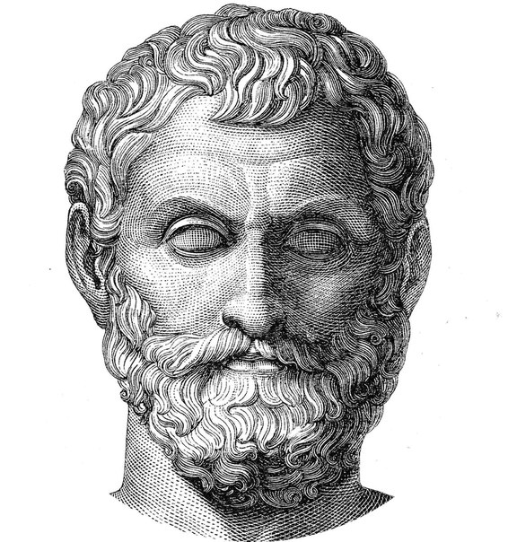
Историческая справка
Ещё Фалес применял параллельный перенос, благодаря которому он доказал теорему, носящую сейчас его имя
Параллельный перенос в неявном виде присутствовал в рассуждениях Евклида
Профессор математики Кавальери утверждал, что любую плоскую фигуру можно рассматривать как совокупность параллельных линий или следов, которые оставляет линия, передвигаясь параллельно самой себе
Дальнейшее развитие теории движений связывают с именем французского математика и историка науки Мишеля Шаля. В 1837г он доказывает важнейшую теорему: Всякое меняющие ориентацию движение плоскости является либо параллельным переносом, либо поворотом. Всякое меняющее ориентацию движение плоскости является либо осевой симметрией, либо скользящей симметрией
ФАЛЕС
МИШЕЛЬ ШАЛЬ

Slide 4
Свойства параллельного переноса
Две различные точки и их образы, полученные параллельным переносом, являются вершинами параллелограмма, в котором отрезок, соединяющий две начальные точки, образует одну сторону, а отрезок, соединяющий два их образа — противоположную ей сторону
У параллельного переноса нет неподвижных точек
Параллельный перенос есть движение (то есть параллельный перенос сохраняет расстояние)
При параллельном переносе точки смещаются по параллельным (или совпадающим) прямым на одно и то же расстояние
При параллельном переносе каждая прямая переходит в параллельную ей прямую (или в себя).
Каковы бы ни были точки A и A1, существует единственный параллельный перенос, при котором точка A переходит в точку A1

Slide 5
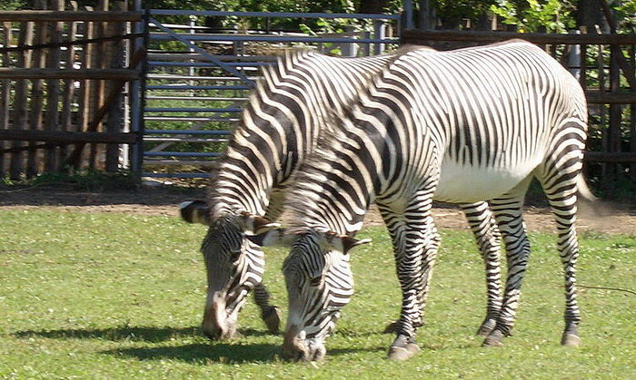
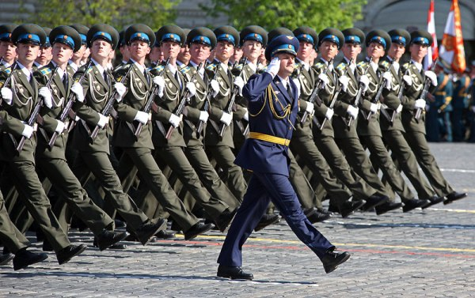
Применение и примеры параллельного переноса:
В алгебре параллельный перенос часто используется для построения графиков функции
Параллельный перенос помогает спроецировать требуемые детали и части конструкции.
Наглядным примером может быть, применяемая в строительной индустрии скользящая опалубка, этот процесс мы можем наблюдать и при перестановке мебели в квартире, да и следы от подошвы нам также напоминают о параллельном переносе в пространстве.

Slide 6
Библиография:
http://www.treugolniki.ru/parallelnyj-perenos/
https://ru.wikipedia.org/wiki/Параллельный_перенос
http://similarpersons.com/person/160666-michel-chasles
http://www.bestreferat.ru/referat-406764.html
http://cs7052.vk.me/c7005/v7005382/4f9c1/lHXcT3a6lhk.jpg

